Slide 1
从创造市场到塑造规则：
节能服务产业政策工具的演化研究
汇报人：夏昆仑
2026/10/20
Notes:
各位老师、各位同学，大家好。今天汇报的题目是"从创造市场到塑造规则：节能服务产业政策工具的演化研究"。内容主要来自我和郑老师最近刚好在写的专著，同时我将结合相关文献进行汇报

Slide 2


研究背景：
节能服务市场不是靠市场自发产生的：
合同能源管理覆盖诊断、设计、融资、改造、运维、节能量测量的整条服务链，且收益来自未来的节能量，双方要在较长合同期内分担投入、收益与风险；
市场信任和制度条件决定交易能否发生（Kostka & Shin, 2013）；
政府推动、专业能力建设对市场建设起决定性作用（IEA, 2021）。
市场发展的障碍：
需求侧：用能单位未必愿意承担前期投资和收益不确定性；
供给侧：企业需兼具技术、融资、管理与风险承担能力，常卡在资金和信用上；
交易环境：节能量能否可靠核证、责任如何划分、信任如何建立。
政府可以通过目标约束、财政奖励、金融支持、标准规范等工具解决这些障碍，但政策不是越多越好：工具之间可能互补，也可能冲突；治理重心会随产业发展而变动；形成的政策体系还要经过部门和地方才能落地。
问题一：工具之间能否协同
问题二：政策体系是什么结构、如何演化
问题三：政策如何传播与落地
Notes:
先说为什么关注政策。我国节能服务市场有一个很明显的特点：它不是靠市场自发长出来的。（Kostka和Shin在2013年发表于《Energy Policy》的）中国节能服务企业的相关研究中，强调了市场信任和制度条件对节能服务交易的重要性；IEA在2021年关于中国节能服务公司的报告中，也指出政府推动、专业能力建设和商业主体进入对市场形成的决定性作用。
原因主要来自此类交易本身的特征。合同能源管理不同于设备买卖，它覆盖能源诊断、方案设计、项目融资、设备改造、运行维护和节能量测量一套服务链条，而且其中相当一部分收益来自未来才实现的节能量，这就意味着交易双方要在较长的合同期内分担投入、收益和风险。由此市场的发展可以归纳出三类障碍。需求侧：用能单位即使有节能潜力，也未必愿意承担前期投资和收益不确定性。供给侧：节能服务企业要同时具备技术、融资、项目管理和风险承担能力，不少企业容易在资金和信用上出现障碍。交易环境：节能量能否可靠核证、合同责任怎么划分、双方怎么建立信任，决定项目最终能否成交。
针对这三类障碍，政府可以通过目标约束、财政奖励、金融支持、标准规范等工具进行配置。但相关研究也表明，政策不是越多越好，工具之间可能互补，也可能冲突，整套工具组合的重心会随产业成熟而变动，中央形成的总体规划还要经过部门和地方才能落地。所以今天要回答的三个问题是。第一，工具之间怎么协同。第二，政策体系是什么结构，如何演化。第三，这套政策体系如何传播与落地，中央和地方之间有什么差异。（核心点）

Slide 3
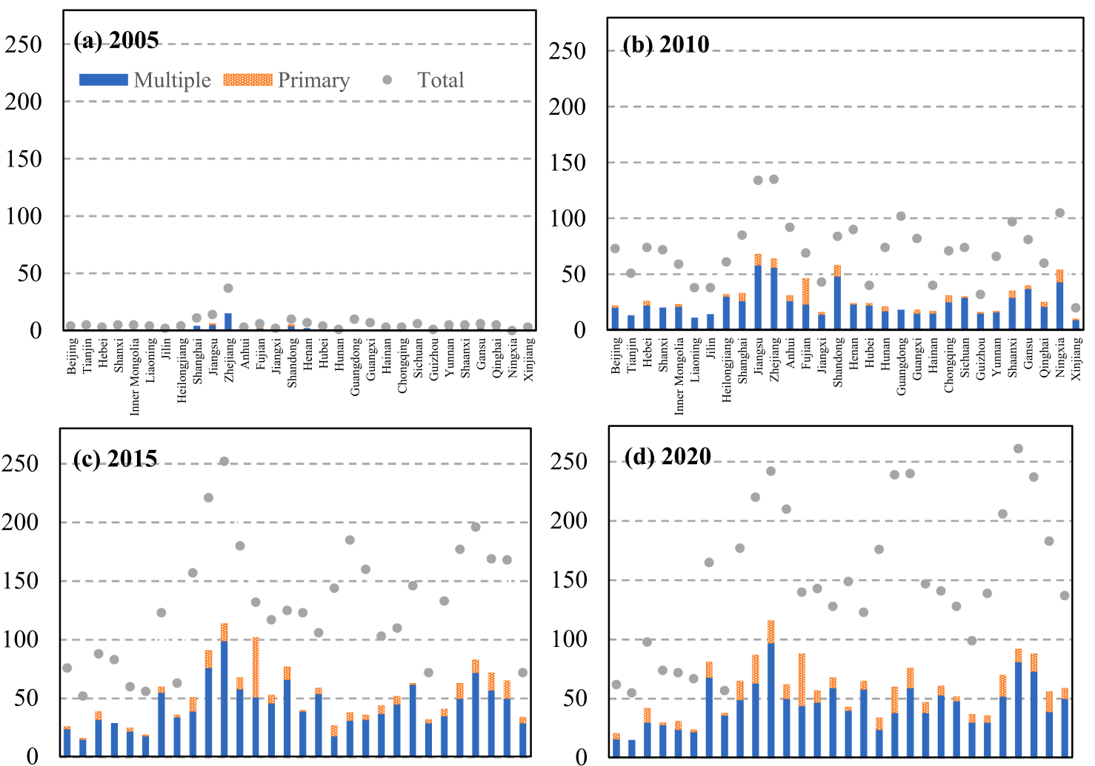
ENERGY ECONOMICS | 14.2/Q1 | 2023
Which combinations of renewable energy policies work better? Insights from policy text synergies in China
1.1 研究背景
《可再生能源法》（2006）实施以来，我国出台了约8000份相关政策，但仍存在针对性、时效性不足，尤其缺乏协同；
虽然装机增长快，但装机、输电、消纳发展不协调，弃电问题一直存在。
1.2 研究问题
协同（Peters, 2015）：政策要素之间的缺漏、冗余和不一致最小、相互配合最大；组合可能正向协同、负向协同或零交互；
已有研究不足：① 默认工具出现越多效力越强；② 只分析文件有无或文件数量多少，忽略效力、精细度和非专门文件；
研究问题：哪些工具组合真正产生了协同，哪些反而相互抵消？
专门面向可再生能源的政策只占6.1%，其余多数政策都是在经济发展、产业转型、污染治理等政策里一并提出的；
这类非专门政策表述笼统、精细度低，容易造成政策冗余，但研究中若忽略它们，协同效应估计又会有所偏差；
各省政策文本数量（蓝柱多工具文件，橙柱专门政策，灰点总数）
图源：Hu et al. (2023), Fig. 2
Notes:
第一篇文献是Hu等人2023年发表在《Energy Economics》上的文章，题目是 Which combinations of renewable energy policies work better? Insights from policy text synergies in China。
研究对象是中国的可再生能源政策。作者的出发点是：2006年《可再生能源法》实施以来，我国出台了大约8000份相关政策文件，但这些政策针对性不强、时效性不足，尤其缺乏协同。虽然装机增长很快，但装机、输电和消纳之间不协调，弃电问题一直存在。所谓弃电，就是风电、光伏发出来的电，因为送不出去或用不掉，只能放弃不用。
从图上可以看到，2005到2020年各省的相关文件明显增多，但标题明确指向可再生能源的专门政策只占6.1%，绝大多数是在经济发展、产业转型、污染治理等其他政策里一并提出的。这带来两个问题：一是这类非专门政策往往表述笼统、精细度低，容易造成政策冗余和资源浪费；二是研究中如果忽略它们，对政策协同效应的估计就会出现偏差。节能服务产业也有类似的情况，合同能源管理的不少要求是写在节能减排、工业节能这类综合性政策里的，不过这只是我们对政策文本的观察，还没有做过统计。
作者沿用Peters（2015）的定义：政策协同是政策之间的一种协调状态，各项政策要素之间的缺漏、冗余和不一致降到最低，相互配合达到最大。工具组合起来有三种情况：互相增强，是正向协同；互相冲突或重复，是负向协同；互不影响、只是简单叠加，是零交互。已有的文本研究在这里有两个不足：一是常把各工具的得分直接相乘来算协同度，等于默认工具越多协同越强，看不到负向作用；二是多用文件数量或"有没有"来衡量政策，不考虑文件的效力和内容的精细程度，也忽略了大量非专门文件。
所以这篇文章要回答的是：哪些工具组合真正产生了协同，哪些反而相互抵消？

Slide 4
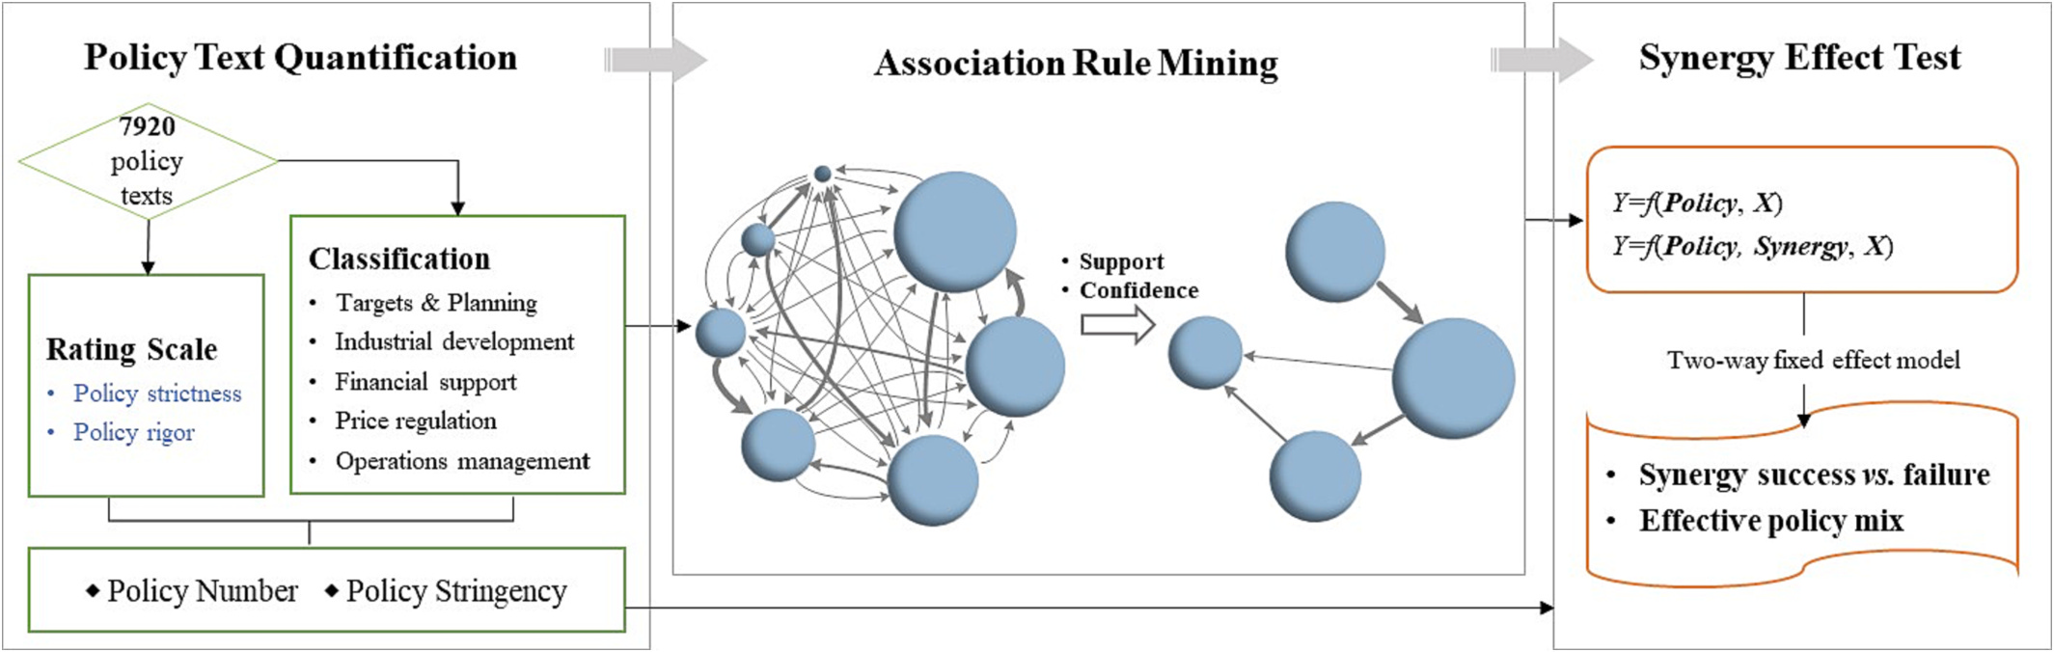
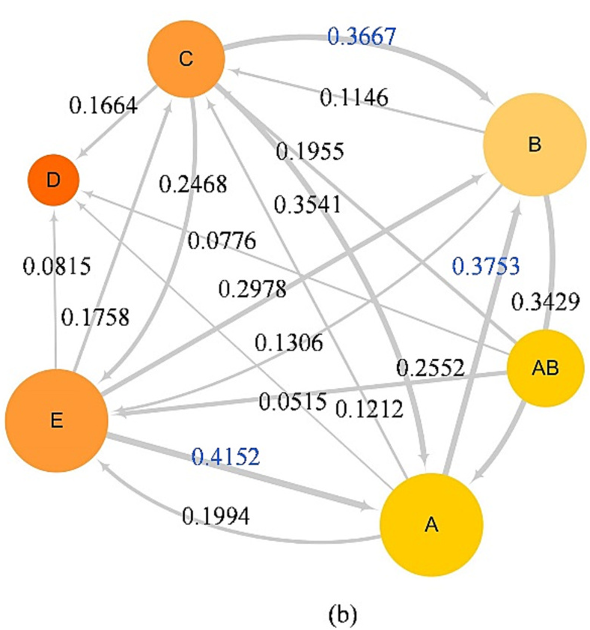
1.3 研究方法：文本量化、关联规则挖掘与协同效应检验
2005—2020年｜30个省份｜7920份文本
研究框架｜图源：Hu et al. (2023), Fig. 1
关联最强的三条规则（蓝字为置信度）：A目标规划 B产业发展 C财政金融支持 D价格规制 E运营管理
① 政策文本量化
五类工具，分命令控制型与市场型；
强度＝效力（机关层级）×精细度；
② 关联规则挖掘
五类工具共26种组合，用置信度选出关联最强的三组：运营管理与目标规划、目标规划与产业发展、财政金融支持与产业发展
③ 协同效应检验
省级双向固定效应模型回归；因变量为人均装机量，政策变量滞后一期和两期；检验常一起出现的组合交互项是否真正产生协同
Notes:
方法上，作者搭了一个三步框架：政策文本量化、关联规则挖掘、协同效应检验。数据是2005—2020年30个省份的可再生能源政策文本，聚焦风电、光伏和生物质，去重后保留7920份。
第一步是文本量化，包括分类和打分。分类以命令控制型和市场型为基础，分成五类：目标规划、运营管理属于命令控制型，产业发展、财政金融支持属于市场型，价格规制兼有两种属性。这里的运营管理，指项目审批、备案、监督、考核这类执行环节的规则；财政金融支持包括补贴、税收优惠和绿色金融。打分上，每份文件里每类工具的强度等于效力乘以精细度：效力看发文形式和发文机关层级，从地方性法规到一般工作文件分五档；精细度看文件对这类工具写得多具体，只提原则、有明确目标或措施、有完整实施细则，分别记1、3、5分。同时，作者把483份专门政策和7437份非专门政策区分开，给非专门政策设0.25到1的权重做敏感性检验。
第二步是关联规则挖掘。五类工具两两及以上的组合有26种，全部放进回归会损失太多自由度，所以先用支持度和置信度，从文本里找出关联最强的组合，也避免研究者主观挑选。最后选出关联最强的三组：运营管理和目标规划、目标规划和产业发展、财政金融支持和产业发展。
第三步是协同效应检验。把这三组做成交互项，放进省级面板的双向固定效应模型，因变量是人均风电、光伏和生物质装机，政策变量分别滞后一期和两期。
注意，共同出现不等于协同有效，有没有协同要看回归里的交互项。

Slide 5
1.4 研究结果
使用比例与政策强度
回归：协同效应
产业发展
目标规划
工具组合 | 组合类型 | 滞后一期 | 滞后两期 | 结论
目标规划 - 运营管理 | 命令控制型 | 0.017** | 0.017*** | 正向协同
目标规划 - 产业发展 | 跨类组合 | 0.014* | 0.013 | 弱正向
产业发展 - 财政金融支持 | 市场型组合 | −0.012*** | 0.000 | 负向协同
频率54.2%
频率46.8%
使用最多，但强度最低为1.83
使用第二，强度1.99
运营管理
价格规制
强度2.79
强度2.23
*、**、***：10%、5%、1%水平显著；Hu et al. (2023), Table 3–4
强度最高，使用22.5%
强度第二，使用5.9%
目标规划与执行安排的协同： 目标规划明确方向，具体的安排如产业发展、运营管理（审批、备案、监督、考核）把目标落到执行，二者互补；
产业发展与财政支持的负向作用： 产业政策使得资源向龙头企业集中，财政金融支持又叠加在同一批产业和企业上，加剧资源错配与市场扭曲。
用得最多的工具，强度却最低
使用比例为含该工具的文件占比；强度由效力（发文形式与机关层级）与精细度（内容的清晰、详细、完整程度）相乘
Notes:
结果分两部分看。
先看描述统计。这里的强度，原文叫policy stringency，由效力和精细度相乘得到：效力（policy strictness）看发文形式和发文机关层级，精细度（policy rigor）看文件对工具写得是否清晰、详细、完整。地方政策里用得最多的是产业发展和目标规划，分别出现在54.2%和46.8%的文件里，但它们的平均强度恰恰最低，只有1.83和1.99；强度最高的是运营管理和价格规制，分别是2.79和2.23，可使用比例只有22.5%和5.9%。也就是说，用得多不等于定得严。
再看回归，也就是哪些工具之间有协同。目标规划和运营管理搭配，是显著的正向协同，而且滞后两期依然显著：目标规划只明确方向，运营管理通过审批、备案、监督、考核把目标落到执行，两者正好互补。目标规划和产业发展搭配，是较弱的正向协同：产业发展政策本身对装机是负向影响，目标规划明确了需求和方向，能缓解这种负面作用。
产业发展和财政金融支持搭配，则是显著的负向协同。作者的解释是：产业发展政策写得越严越细，越容易出现不合理的干预，资源向龙头企业集中；财政金融支持又优先投向这些重点产业和企业，两类激励叠加在同一批对象上，加剧了资源配置不均和市场扭曲，挤压了龙头企业与中小企业、新能源与传统能源之间的竞争。需要说明的是，这是作者对结果的解释，文中并没有用企业层面的数据直接检验这个机制，而且这一负向协同到滞后两期就不显著了。
简单说，命令控制型工具之间配合得好，市场型工具叠在一起反而相互抵消。

Slide 6

节能服务产业的政策工具协同
① 目标要靠执行规则落地
2006—2007年 目标约束
“十一五”节能目标分解到地方和企业，建立考核体系；释放改造需求，但缺少资金与合同履行的配套安排
2010年 执行规则
财政奖励办法串起备案、申报、审核、拨付、监督；技术通则统一项目实施与合同框架；补上资金与执行环节
2010—2015年 规模扩张
节能责任转化为可签约、可融资、可实施的项目；产业进入系统扶持与规模扩张阶段
② 市场型工具叠加造成激励扭曲
资格绑定：2010年国家财政奖励限定于一定节能量区间内的节能效益分享型项目，部分企业为取得奖励优先采用该模式；
需求挤出：面向用能单位自行改造的财政奖励，挤压了对专业节能服务的需求；
政策依赖：长期依靠补贴易形成重复支持，地方财政能力不同还会加剧地区差距。
③ 体系完善程度的评价不能只看文件数量
纳入规划：“十二五”以来，合同能源管理多写入节能减排、工业节能等综合规划，属于非专门政策；
规则质量：过于统一或更新滞后的规则难以适应新服务模式，重点应转向提高适用性和执行质量；
研究启示：定量分析需区分专门与非专门政策，并按效力和精细度加权，而非简单计数。
Notes:
回到节能服务产业，上述结论基本可以有所对照。
第一，目标要靠执行规则落地。2006到2007年，"十一五"节能目标分解到地方和企业，并建立了考核体系，释放了改造需求；但行政目标只能提出要求，解决不了资金从哪里来、合同怎么履行。2010年，财政奖励办法把企业备案、项目申报、节能量审核、资金拨付和监督检查串成流程，合同能源管理技术通则统一了项目实施和合同框架，补上了资金和执行环节。此后的2010到2015年，节能责任转化为可以签约、融资和实施的项目，产业进入系统扶持和规模扩张阶段。
第二，市场型工具叠加会造成激励扭曲。2010年的国家财政奖励限定于一定节能量区间内的节能效益分享型项目，部分企业为了取得奖励优先采用这一模式；面向用能单位自行改造的财政奖励，又在一定程度上挤压了对专业节能服务的需求；长期依靠补贴扩大市场，容易形成重复支持和补贴依赖，而地方财政能力不同，还会加剧地区之间的发展差距。
第三，政策体系的完善程度不能只用文件数量衡量。"十二五"以来，合同能源管理多写入节能减排、工业节能和节能环保产业等综合规划，按文献一的口径属于非专门政策。专著也指出，过于统一或更新滞后的规则难以适应新的服务模式，政策方向应从继续填补规则空白转向提高适用性和执行质量。所以做定量研究时，既要区分专门和非专门政策，也要按效力和精细度加权，而不是简单计数。

Slide 7

JOURNAL OF CLEANER PRODUCTION | 10.0/Q1 | 2024
From text to effectiveness: Quantifying green industrial policies in China
2.1 研究背景
中国是全球最大的能源消费国和碳排放国，工业化、快速城镇化和对煤炭的依赖是主要原因；
绿色产业政策起步于20世纪90年代，已从试探性措施发展为覆盖多领域、多层级的政策体系；
政策评价是政策制定与管理的关键环节，帮助决策者保留、调整或废止政策，把有限资源配置到最有效的工具上。
研究概况
研究对象：中国绿色产业政策；
样本：1994—2022年7891份政策文本；
工具：通过LDA识别出15种工具，总体归纳为供给型、需求型、环境型；
核心：从文本出发分析政策体系的特征与重心演化
2.2 研究问题
已有研究不足：① 多评价宏观总体效果，缺少对单个工具的量化与分类；② 效力评价依赖专家打分，主观性强；
研究内容：从7891份政策文本中归纳工具类型；量化各类工具的效力；刻画1994—2022年工具结构的演化。
Notes:
工具之间怎么配合清楚了，再看整套政策体系是怎么形成和演化的。第二篇是Song等人2024年发表在《Journal of Cleaner Production》上的文章，题目是 From text to effectiveness: Quantifying green industrial policies in China。
先看背景。中国是全球最大的能源消费国，也是最大的碳排放国，这主要来自工业和快速城镇化，以及对煤炭的高度依赖。绿色产业政策从上世纪90年代起步，已经从零散的试探性措施，发展成覆盖多个领域、多个层级的政策体系，对绿色产业的快速发展起了关键作用。作者强调，政策评价是政策制定和管理中最关键的一步，它既能帮助理解政策的设计和实施，也能帮助决策者决定政策是保留、调整还是废止，把有限的资源投到最有效的工具上。
但已有研究有三点不足：一是多从宏观层面评价政策总体效果，很少对单个政策工具做量化分析，也缺少对绿色产业政策工具的分类研究；二是工具分类往往直接套用技术创新等其他领域的现成框架，而不是从政策文本本身聚类归纳；三是评价政策效果多依赖专家打分，主观性强，换成具体的经济指标，不同研究者的选择又会带来较大差异。
所以文章要做三件事：从7891份政策文本里归纳出有哪些工具，量化各类工具的效力，再看1994到2022年工具结构怎么演化。和文献一不同，文献二是从文本出发，核心分析政策体系的特征与重心演化。

Slide 8
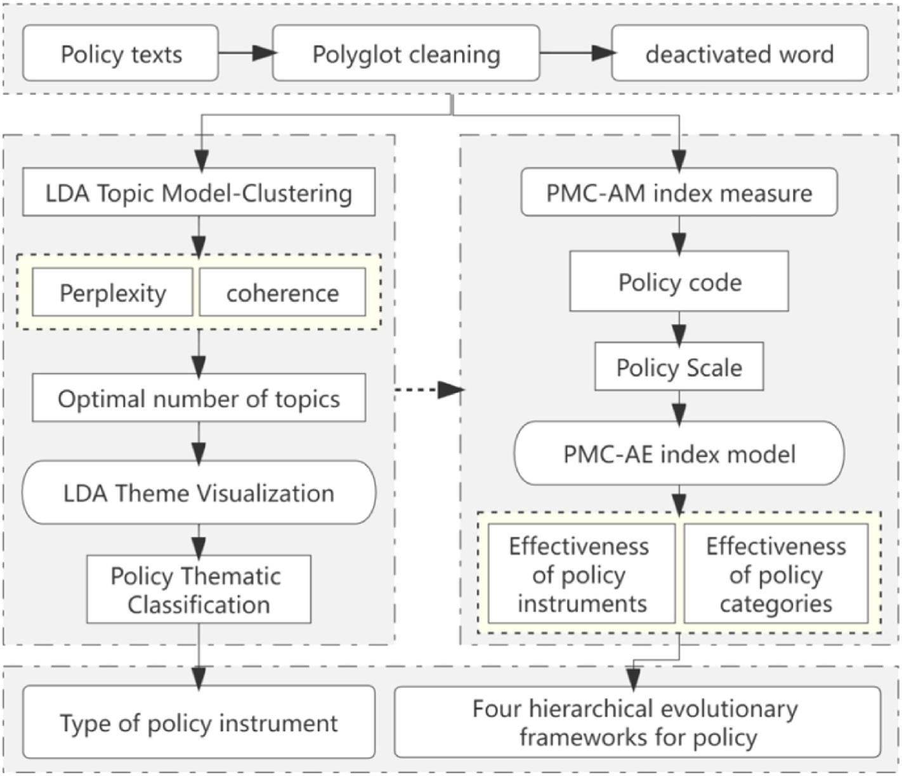
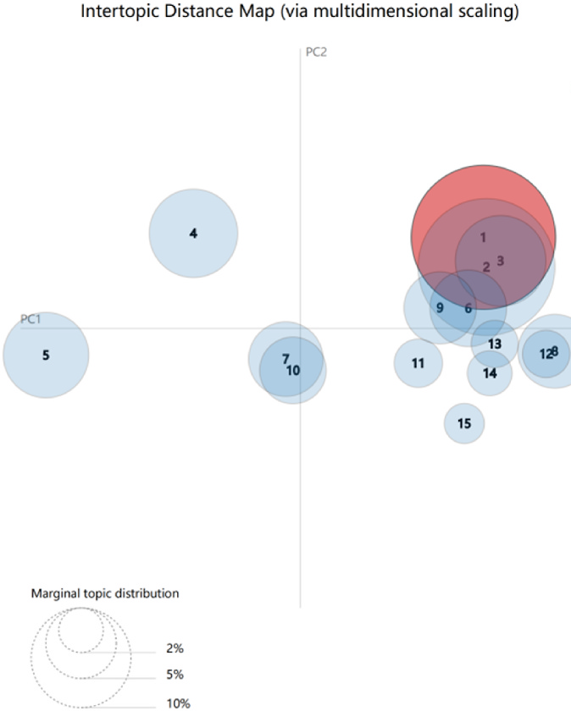
2.3 研究方法：LDA识别工具与PMC-TE打分
1994—2022年｜7891份政策文本
第一步 LDA主题模型识别政策工具
按特征词识别得到15种工具
归为供给型、需求型、环境型
第二步 政策工具打分
效力级别、发文机关、时效、目标次数、强制或自愿、实施层级、作用对象、有效期、覆盖行业数；权重相同，分数从文本分析读出
15个主题的分布｜Fig. 3
供给型（5种） | 需求型（6种） | 环境型（4种）
财政金融支持、人才培养、技术支持、信息资源建设、产业园区与基础设施 | 政府采购、服务外包、贸易管制、环境标志与认证、海外机构管理、示范项目 | 目标规划、法规与标准管制、知识产权保护、科技成果转化
研究框架｜Fig. 1
Notes:
方法分两步，对应图里的左右两列。
第一步，用LDA主题模型识别工具。作者用产业、减排、低碳、节能、双碳、绿色等关键词，从北大法宝等数据库检索政策文件，剔除只有关键词、没有具体措施的文件后，保留1994—2022年的7891份。LDA假设每份文件由若干主题混合而成，每个主题对应一组高频词。作者用困惑度和一致性两个指标把主题数定为15个，右边这张小图就是15个主题在二维平面上的分布；再根据特征词，参照Rothwell和Zegveld的政策工具理论命名，得到15种工具，归为供给型、需求型、环境型三类。
第二步，用PMC-TE给工具打分。每份政策按"编号—工具—维度"编码，从九个维度各打1到5分：效力级别、发文机关、是否仍然有效、目标出现次数、强制还是自愿、实施层级、作用对象、有效期和覆盖行业数。九个维度权重相同，分数直接从文本读出，不靠专家，最后按工具汇总成"政策效力"指数。
所以这里的"效力"是文本设计上的完备程度，不是实施后的真实效果，看结果时要记住这一点。
——————————
【答问备用】样本边界较宽。原文 Table 1 列出的样本里，有安徽自贸区条例、城投公司发债的批复、成渝双城经济圈规划纲要等，用"产业、绿色、低碳"这类宽泛关键词检索，难免把不少并非专门针对绿色产业的文件纳进来。被问到样本代表性时可以主动点出这一点，这也是我们自己做节能服务政策文本库时要注意的。

Slide 9
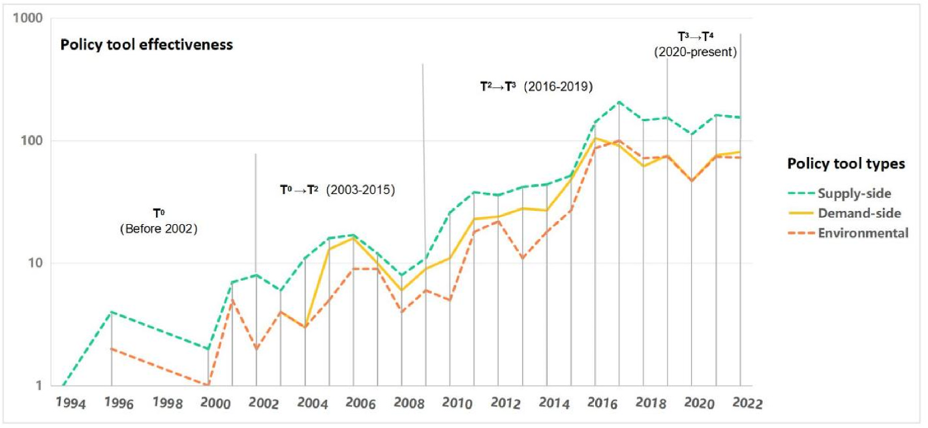
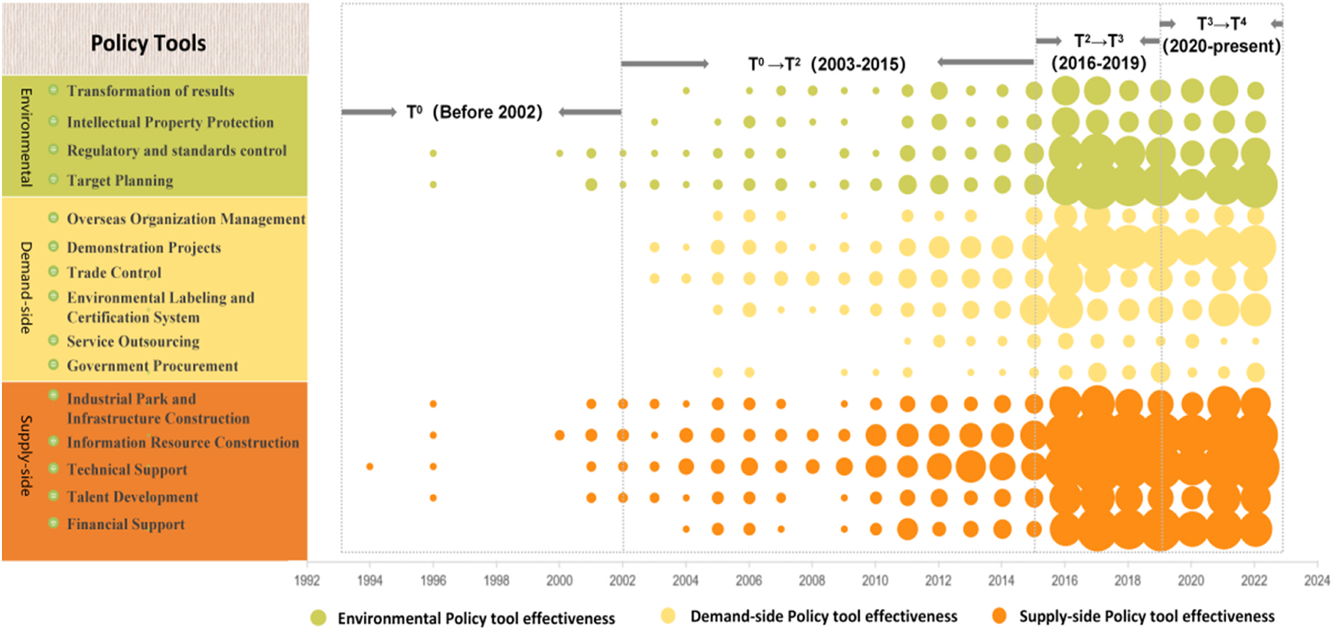
2.4 研究结果
① 工具特征
技术支持、信息资源建设等工具数量最多、得分最高；
政府采购、服务外包等需求拉动工具逐年增加，但使用和得分仍偏低，表明市场需求尚未被充分激活；
② 结构特征
供给型一直占主导；
需求型2004年才出现，政府采购等拉动需求的工具偏弱
环境型长期偏少，2017年后与供给型一起上升；
三类工具效力的年度变化（纵轴为对数坐标）｜Fig. 7
③ 阶段特征
萌芽阶段（2002以前）：以技术支持和初步环保措施为主；
成长阶段（2003—2015）：加强供给型政策，推动研发与人才，法规标准逐步完善；
深化阶段（2016—2019）：绿色产业成为战略方向，目标规划、法规标准占主要部分；
完善阶段（2020至今）：政策系统更精细，激活需求侧
Notes:
结果可以分三层看。
第一层是工具。15种工具里，技术支持、信息资源建设和示范项目用得最多，效力得分也最高；政府采购、服务外包这类需求拉动工具虽然逐年增加，但使用频次和效力得分仍然偏低，说明市场需求一侧还没有被充分激活。
这里和文献一看起来相反：文献一发现用得最多的工具强度最低，文献二却是用得最多的工具效力最高。原因在于两篇的口径不同：文献一把强度按工具数取了平均，衡量的是单份文件写得多严；文献二没有交代年度效力值怎么跨文件汇总，作者自己也把效力的上升解释为工具种类和数量的增加，所以它的效力里，写得多和写得好没有分开。再加上两篇研究的领域和打分维度不同，这两个结论并不矛盾。
第二层是结构。供给型一直占主导；需求型2004年才出现，此后增长很快，但政府采购、环境标志认证这类工具一直偏弱；环境型长期偏少，2017年以后和供给型一起上升，说明产业成熟以后，目标规划、法规标准这类工具变得和产业供给同样重要。
第三层是阶段。2002年以前是萌芽期，以技术支持和初步的环保措施为主；2003到2015年是成长期，2008年奥运会以后绿色产业受到广泛关注，政策加强供给，推动研发、培养人才，开始回应市场需求，法规标准也逐步完善；2016到2019年是深化期，"十三五"把绿色产业定为战略方向，目标规划、法规标准开始唱主角；2020年以后是完善期，政策更加精细、系统，在加强供给和环境型工具的同时，开始着力激活需求侧。作者把这条主线概括为：从产业布局，到市场响应，再到环境治理。

Slide 10
节能服务产业的政策体系演化
绿色产业
≤2002
萌芽
2003—2015
成长
2016—2019
深化
2020—
完善
节能服务产业
1998—2003
机制引入
2004—2009
政策探索
2010—2015
系统扶持
2016—2020
市场化规范
2021—
双碳深化
节能服务产业政策各阶段重点
机制引入（1998—2003）：以示范项目和国际援助资金引入合同能源管理；
政策探索（2004—2009）：提出推行合同能源管理，节能目标分解考核释放需求；
系统扶持（2010—2015）：建立财税、金融、会计支持框架，按节能量给予奖励；
市场化规范（2016—2020）：取消审核备案，普遍性奖励退出，标准与信用作用上升；
双碳深化（2021年以来）：双碳目标约束，推进能源费用托管与综合能源服务。
Notes:
回到节能服务产业，文献二和专著的关系最直接，它其实就是在绿色产业里验证"不同时期政策重点不同"。
先看节能服务各阶段的政策重点。1998到2003年是机制引入与项目示范，以示范项目和国际援助资金引入合同能源管理机制；2004到2009年是政策探索与市场启动，国家提出推行合同能源管理，"十一五"节能目标分解考核开始释放需求；2010到2015年是系统扶持与规模扩张，建立财政、税收、金融和会计支持框架，按节能量给予财政奖励；2016到2020年是市场化转型与规范发展，取消审核备案，普遍性奖励逐步退出，标准、信用和商业融资的作用上升；2021年以来是双碳导向与综合服务深化，双碳目标约束增强，公共机构能源费用托管和综合能源服务推开。
再和文献二对照，分期几乎对得上：文献二的分界点是2003、2016、2020，专著是2004、2016、2021，基本只差一年，后两个点都对应"十三五""十四五"的切换。专著多出一个2010年：那一年的合同能源管理意见把财税、金融、会计安排系统化，产业进入规模扩张，这是节能服务特有的转折，在文献二里落在成长期中间，看不出来。方向上两边也一致，后期都转向规则和治理。所以行业政策的分期，不能直接套用宏观的分期。
体系的结构和演化清楚了，但体系不会自己形成。是哪些部门在推动，什么内容更容易被后来者采用，一项政策为什么能扩散开？这就是文献三。

Slide 11
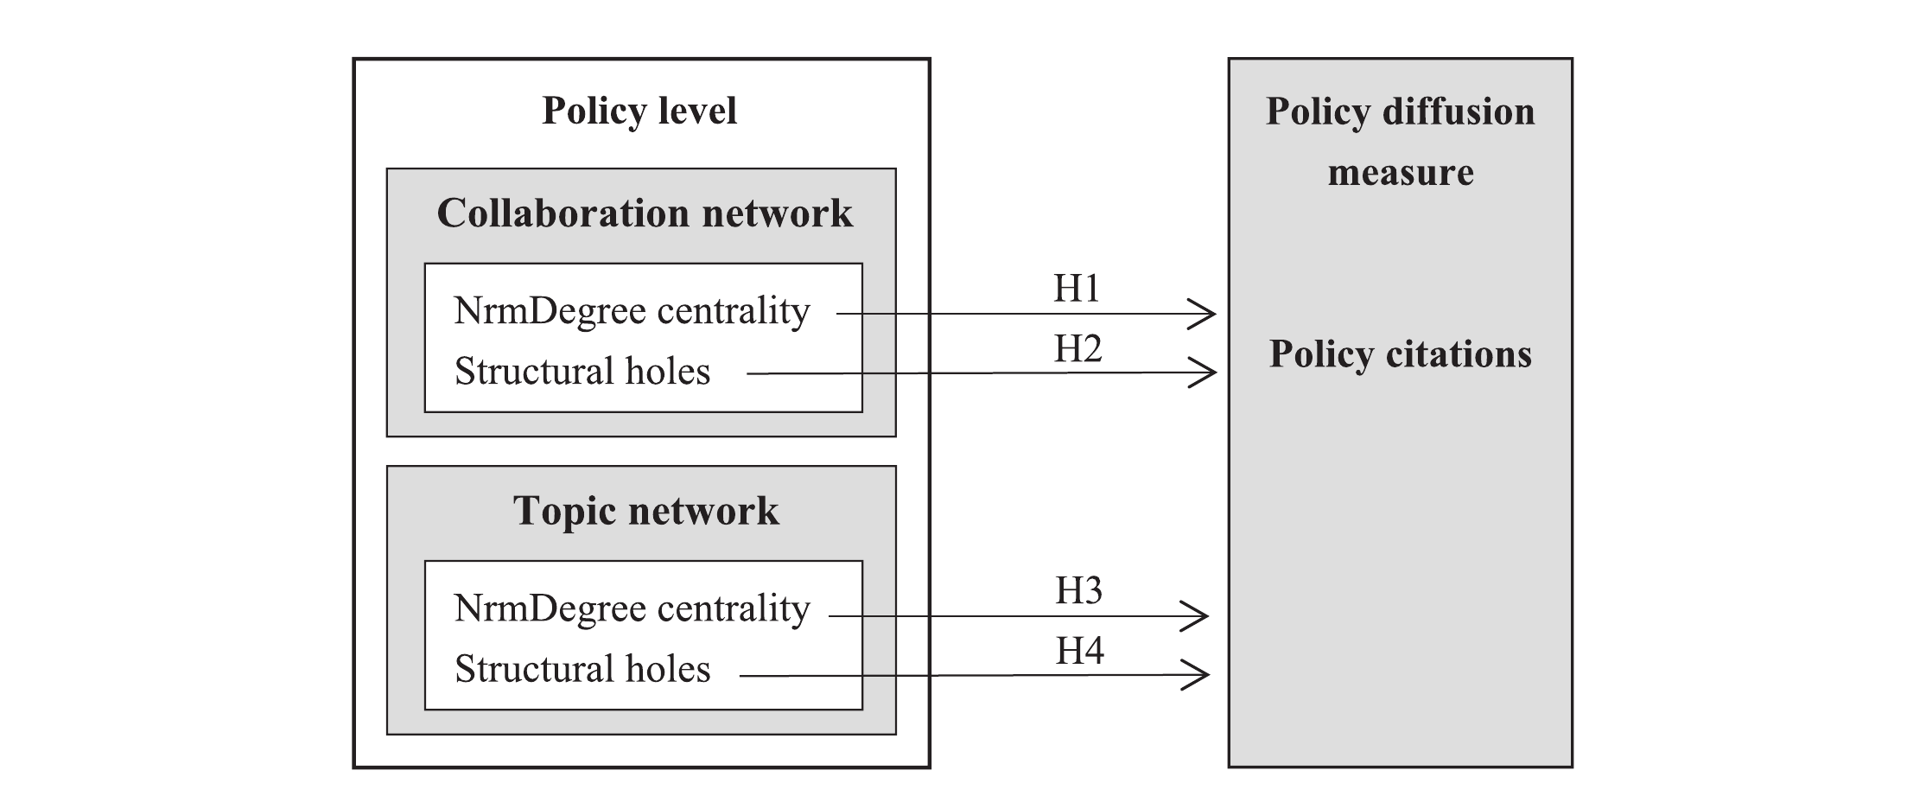
TECHNOLOGICAL FORECASTING AND SOCIAL CHANGE | 13.3/Q1 | 2023
The impact of policy collaboration networks and policy topic networks on policy diffusion: Empirical evidence from the energy field
3.1 研究背景
政策体系不是一次成形的，一项政策出台以后，会被其他部门、层级政府引用，逐层扩散形成的；
本文用被引次数衡量扩散程度，即被后来的政策、司法案例和期刊引用；
核心分析影响扩散程度的因素。
研究框架与四个假设｜Fig. 2
3.2 研究问题
H1 关键部门：居于协作网络中心，信息多、权威高，发布政策更易被引用；
H2 桥梁部门：连接互不往来的部门，能获取更多样的信息，而连接过多则精力分散，信息优势下降（倒U形）；
H3 核心主题：居于主题网络中心，易与其他主题组合，相关政策更易被引用；
H4 桥梁主题：连接原本不相连的主题，组合潜力更大，政策更易被引用。
发文部门和政策主题在网络中的位置，是否影响政策文件的扩散程度？
同一份政策文件被记录在两个网络中：政策协作网络表征政府部门联合发布，政策主题网络表征文件中的主题共现；
Notes:
前两篇讲的是工具和体系本身，但一套政策体系不是一次成形的。一项政策出台以后，会被其他部门、下级政府在后来的文件里引用和沿用，体系就是这样一层层铺开的，这个过程就是政策扩散。专著3.3讲的中央—地方互动，说的也是这个过程。所以第三篇文献要回答的是：什么样的政策更容易扩散开。
文献是Wang和Zhang 2023年发表在《Technological Forecasting and Social Change》上的文章，题目是 The impact of policy collaboration networks and policy topic networks on policy diffusion: Empirical evidence from the energy field。已有研究大多用"是否采纳"来衡量扩散，忽略了扩散的时间维度，近年开始用扩散的速度和程度来刻画。这篇文章用被引次数衡量扩散程度：一份政策被后来的政策、司法案例和研究引用得越多，说明它扩散得越广。
影响扩散的因素，作者从两方面看：一是谁发的，二是讲什么，分别对应两张网。一张是政策协作网络，节点是政府部门，两个部门联合发过文件就连一条线；另一张是政策主题网络，节点是文件里的关键主题，两个主题在同一份文件里出现就连一条线。已有研究对部门这张网讨论得比较多，主题这张网大多只用来描述议题怎么演变，很少拿来解释政策结果，而且两张网并不重合。
所以作者问的是：一份政策的发文部门和它的主题，在各自网络里的位置，会不会影响它扩散的程度？具体有四个假设。第一，关键部门：处在协作网络中心的部门联系更广、更容易获得信息资源，也更有权威，它发的政策更容易被引用。第二，桥梁部门：在互不往来的部门之间牵线的部门，能拿到更多样的信息，但桥搭得太多，信息价值下降，精力也被分散，作者称为"能力陷阱"，所以影响是先升后降的倒U形。第三，核心主题：处在主题网络中心的主题更容易和其他主题组合，相关政策更容易被引用。第四，桥梁主题：连接原本互不相连的主题，组合的潜力更大，政策也更容易被引用；主题不存在精力有限的问题，所以这里没有假设倒U。

Slide 12
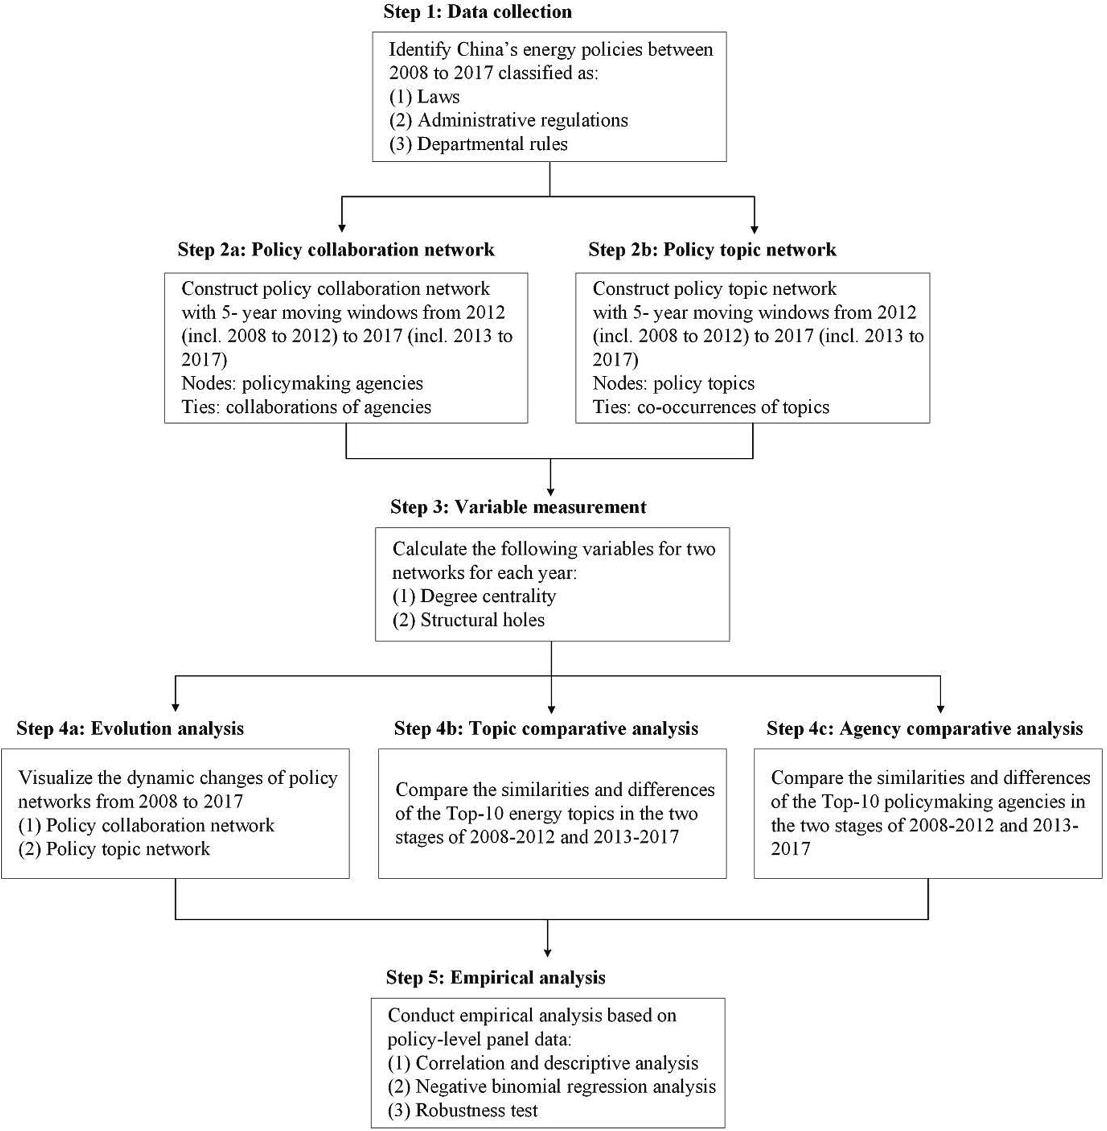
3.3 研究方法：变量与模型
2008—2017年｜461份中央正式文件
变量类型 | 变量 | 含义与度量
因变量 | 政策扩散程度 | 被引次数：被后来的政策、司法案例、期刊引用的次数（北大法宝）
自变量（协作网络特征） | 部门中心性； 部门结构洞 | 中心性用标准化度中心性；结构洞用2减Burt约束系数；取发文部门的平均值
自变量（主题网络特征） | 主题中心性； 主题结构洞 | 计算方法同上，取文件关键主题的平均值
控制变量 | 文件与部门特征 | 联合发文部门数、部门级别、部门过去5年发文量、标题长度、正文长度
模型 | 负二项回归 | 被引次数为计数变量，且方差远大于均值
数据与网络构建
北大法宝标题检索“能源”，保留法律、行政法规、部门规章三类正式文件，共461份；
协作网络按联合发文连线，主题网络用TextRank提取关键词、同文共现连线；
研究流程｜Fig. 3
Notes:
方法上，先说清楚变量。因变量是政策的扩散程度，用被引次数衡量，也就是一份政策被后来的政策、司法案例和期刊引用的次数，数据来自北大法宝，统计到2020年。自变量是网络特征，分两组：协作网络里的部门中心性和部门结构洞，主题网络里的主题中心性和主题结构洞。中心性用标准化的度中心性，结构洞用2减去Burt的约束系数，一份文件有几个部门、几个主题，就取平均值。控制变量是联合发文的部门数、部门级别、部门过去五年的发文量、标题长度和正文长度。
数据是2008到2017年的中央能源政策：作者以2008年政府换届为起点取十年，在北大法宝里按标题检索"能源"，只保留法律、行政法规和部门规章三类正式文件，剔除无关文件后留下461份。协作网络按联合发文连线，主题网络用TextRank提取关键词，同一文件里的主题两两连线，两张网都按五年滑动窗口建，每份文件用此前窗口里的网络位置来衡量。
因为被引次数是计数变量，方差又远大于均值，所以用负二项回归。另外，两张网的指标相关性很低，中心性之间是0.226，结构洞之间是0.156，说明两张网确实相互独立，需要分开分析。

Slide 13
3.4 研究结果
部门协作网络特征
十年间参与能源政策的部门越来越多，合作越来越紧密；
核心部门稳定：国家能源局、发改委、财政部始终居前三；
2013—2017年环境保护部进入前十；
回归结果（因变量：政策被引次数）
部门中心性越高，发布政策被引次数越多（假设1成立）；
部门结构洞与被引次数呈倒U形：适度协作时被引次数增加，协作过多时被引次数减少（假设2成立）；
主题中心性越高，政策被引次数越多（假设3成立）；
主题结构洞对被引次数无显著影响（假设4不成立）。
主题共现网络特征
核心主题始终是能源、电力、政策法规；关键词排名变化如下
主题 | 2008—2012 | 2013—2017
安全 | 前十以外 | 第3
监管 | 第10 | 第4
生产 | 前十以外 | 第8
财政政策 | 第2 | 前十以外
发文部门和内容主题均影响扩散程度，部门主要看地位与协调的负担情况，主题主要看是否处于主流议题上
从关键词排名看，重心由财政扶持转向安全和监管；
Notes:
结果先看两张网怎么变，再看什么样的政策扩散得广。
部门这张网，十年间参与能源政策的部门越来越多，合作越来越密，但核心部门很稳定：国家能源局、发改委和财政部始终排在前三，2013到2017年环境保护部进入前十。
主题这张网，"能源""电力""政策法规"一直是核心主题。变化最明显的有三处："安全"和"监管"大幅上升，2013到2017年分别排到第三和第四；"生产"新进入前十；"财政政策"则从2008到2012年的第二名跌出了前十。从关键词排名看，中央能源政策的重心从财政扶持更多转向了安全和监管。
回归看的都是政策的被引次数。第一，部门中心性越高，政策的被引次数越多，假设一成立。第二，部门结构洞和被引次数是倒U形关系：部门适度在互不往来的部门之间牵线，被引次数增加；牵线过多，被引次数反而减少，假设二成立。第三，主题中心性越高，被引次数越多，假设三成立。第四，主题结构洞对被引次数没有显著影响，假设四不成立。控制变量里，联合发文的部门越多、部门级别越高，被引次数越多；部门过去发了多少文件，对被引次数没有影响。
所以，部门和主题都影响扩散，但方式不同：部门看的是地位和协调负担，主题看的是是否处在主流议题上。
——————————
【答问备用】讲的时候只讲方向和显著性，不讲效应大小和拐点数值：
- 原文换算效应大小时，把负二项回归的结果直接当成被引次数的变化；假设1那一段还把协作网络误写成主题网络（TN）。
- 原文报告的倒U拐点是1.152，但按全模型系数算约为1.31（17.012÷(2×6.471)），原文给出的各点斜率也和1.31一致。
- 被引次数统计到2020年，2008年的文件比2017年的文件多出好几年被引时间，模型没有控制发布年份，只在稳健性检验里加了一个2013年前后的虚拟变量。
- 主题结构洞的取值很集中（均值1.747，标准差0.114），远不如部门结构洞（均值1.535，标准差0.297）变化大，这可能是它不显著的原因之一，原文没有讨论。
- 电监会从前十里消失，主要是因为2013年机构改革时它的职责并入了新组建的国家能源局，不全是作者说的"绿色转向"；国家能源局发文量从76份增至318份也发生在这次合并之后，解读时要考虑机构调整。

Slide 14
节能服务产业的政策扩散特征
① 部门协作
联合发文：2010年合同能源管理意见由发改、财政、人民银行、税务四部门共同提出；
联合管理：财政奖励由发改、财政部门共同管理，覆盖备案、申报、审核、拨付、监督；
核心部门：掌握规划和财政资源的部门协同能力更强，与文献三中发改委、财政部居于网络中心一致；
② 政策主题
持续核心：合同能源管理与节能目标贯穿各个阶段；
主题上升：2016年后取消审核备案、强化监管、信用管理与标准修订成为主线；2021年后双碳目标、公共机构能源费用托管、综合能源服务成为新主题；
主题下降：2015年前后国家层面的普遍性奖励逐步退出，财政支持转向重点领域和地方专项。
节能服务政策依靠发改委、财政等核心部门联合发文推动，政策主题从财政扶持逐步转向标准、信用与监管
Notes:
回到节能服务产业，扩散在部门协作和政策主题两方面都有体现。
第一，部门协作，可以从四个方面看。联合发文上，2010年合同能源管理的意见由发改、财政、人民银行、税务四部门共同提出；联合管理上，财政奖励由发改和财政部门共同管理，覆盖备案、申报、审核、拨付、监督全过程；核心部门上，专著的判断是掌握规划和财政资源的部门协同能力更强，这和文献三里发改委、财政部始终处在网络中心是一致的；协调成本上，形式上的联合发文仍可能伴随政策重叠、执行标准不一，这也对应文献三的发现：跨部门协调不是越多越好。
第二，政策主题。从政策内容看，节能服务的主题变化和文献三很像：合同能源管理和节能目标一直是核心主题；2015年前后，国家层面的普遍性奖励逐步退出，财政支持转向重点领域和地方专项；2016年以后，取消审核备案、强化节能审查和重点领域监管、行业信用管理和标准修订成为主线；2021年以后，双碳目标、公共机构能源费用托管和综合能源服务成为新的主题。
所以，节能服务政策依靠发改、财政等核心部门联合推动，政策主题也和中央能源政策一样，从财政扶持逐步转向标准、信用和监管。
——————————
【答问备用】被问到地方差异时：文献三只用了中央正式文件，被引次数又把地方文件、司法案例和期刊引用加在一起，看不出地方怎么响应，作者自己也承认没有区分引用来源。专著3.3.2的例子是，河北更多用行业目标吸引外部服务企业，北京更多用补贴和融资培育本地企业；Ba等（2022, Journal of Cleaner Production）也发现，新能源政策扩散以自上而下为主，并呈现东部、中部、西部依次递减的格局。

Slide 15
文献 | 研究层面 | 研究方法 | 主要结论 | 对后续研究的意义
Hu 等 (2023) Energy Economics | 政策工具 | 文本量化、关联规则挖掘、协同效应检验 | 用得最多的工具强度最低；命令控制型组合正向协同，市场型组合负向协同 | 量化工具强度、检验工具协同；区分专门与非专门政策
Song 等 (2024) J. Cleaner Production | 政策体系 | LDA主题模型、PMC-TE效力评价 | 供给型长期主导，2017年后环境型上升；从产业布局到市场响应，再到环境治理 | 从文本识别工具类型，划分政策演化阶段
Wang 和 Zhang (2023) Technol. Forecast. Soc. Change | 政策扩散 | 协作网络与主题网络、负二项回归 | 核心部门的政策被引更多，跨部门协调过多则被引减少；核心主题更易被沿用 | 从部门协作与政策主题两个维度分析扩散
核心观点一：发文数量不等于政策作用
用得最多的工具反而强度最低，市场型工具叠加反而负向协同；
跨部门协作协调过多反而不影响政策扩散。
核心观点二：政策重心随产业发展而调整
绿色产业政策由产业布局转向环境治理；
能源政策主题由财政政策转向监管与安全；
由示范与目标约束、财政奖励，转向标准、信用与监管，由创造市场转向塑造规则；
Notes:
最后收一下。
第一个核心观点：政策数量不等于政策作用。文献一发现，用得最多的产业发展和目标规划，强度恰恰最低；命令控制型工具搭配产生正向协同，市场型工具叠加反而负向协同。文献三发现，部门过去发文多少，并不影响它新政策的扩散，跨部门协调过多反而不利于扩散。
第二个核心观点：政策重心会随产业发展而调整。文献二显示，绿色产业政策从产业布局，到市场响应，再到环境治理；文献三显示，中央能源政策的主题从财政政策转向监管和安全；节能服务政策也从示范和目标约束、财政奖励，逐步转向标准、信用和监管。这也是专著第三章的核心判断：政策作用并不随产业成熟而简单退出，而是从"创造市场"转向"塑造市场规则"。
三篇文献对我们后续研究各有借鉴：文献一提供了量化工具强度、检验工具协同的方法，并提醒要区分专门和非专门政策；文献二提供了从文本中识别工具类型、划分政策阶段的方法；文献三提供了从部门协作和政策主题两个维度分析政策扩散的思路。专著第三章现在主要靠制度梳理，下一步可以用课题组已有的央地政策文本库补上定量证据。

Slide 16
从创造市场到塑造规则：
节能服务产业政策工具的演化研究
恳请各位老师批评指正！
汇报人：夏昆仑
2026/10/20
Notes:
以上就是今天的汇报，谢谢各位老师、各位同学，恳请批评指正。

